Slide 1
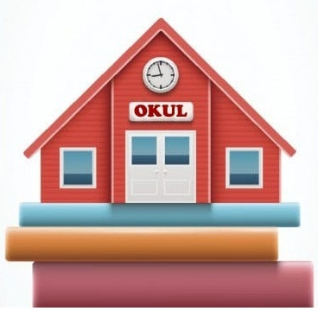
PANDEMİ SONRASI OKULA VE ÇEVREYE PSİKOLOJİK - AKADEMİK UYUM (VELİ OTURUMU ORTAOKUL-LİSE)

Slide 2
Pandemi sürecinde yaşanılan zorluklar hepimizi etkilemiştir. Yaşantımızda olumlu-olumsuz değişiklikler meydana getirmiştir. Bu süreçte çocuklarımız daha çok etkilenmiştir. Bu sürecin çocukları etkileme oranları biz yetişkinlerin tutumuna bağlıdır.

Slide 3
OKULA PSİKOLOJİK UYUM SÜRECİ

Slide 4
Pandeminin ne kadar süreceği ne zaman sonlanacağı bilinmemektedir. Bu belirsizliği biz yetişkinler daha kolay anlamlandırırken, çocuklar anlamlandıramazlar. O yüzden kendi konuşmalarımıza ve davranışlarımıza dikkat ederek model olduğumuzu unutmayıp, her söylem ve davranışımızdan etkilendiklerini bilmeliyiz. Biz önce kendi beden ve ruh sağlığımıza dikkat ederek evdeki pozitif havayı korumalıyız.

Slide 5
Psikolojik Sağlamlığı Güçlendirmek İçin Neler Yapılmalı?
Gelecek için iyimser ve umutlu olmaları,
Sağlıklı düşünceler kurmaya teşvik edilmeleri,
Küçük hedefler belirleyerek ilerlemeleri psikolojik sağlamlık için çok önemlidir.

Slide 6
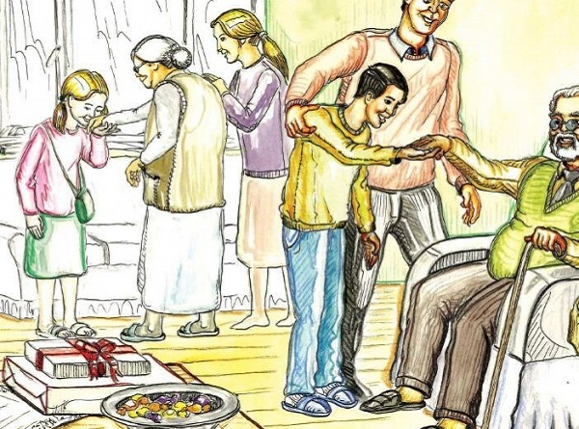
Çocuklarımızla ne yaşarsak yaşayalım bağımızı koparmamaya dikkat edelim.
Çocuklarımızla akademik alan dışında hoşça vakit geçireceğimiz ortamlar oluşturalım.
Evde kuracağımız düzen ve rutinler önemlidir.
Evdeki beslenme ve uyku düzeni oluşturmaya çalışalım.

Slide 7
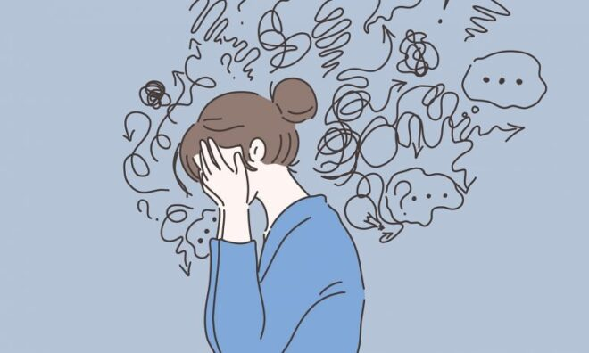
Çocuğunuzla kurulan iletişimde ebeveynler olarak olumlu ya da olumsuz abartılı anlatımlardan kaçınmalısınız. Örneğin; ebeveynin ‘okulda her şey çok güzel olacak, çok eğleneceksin..’ gibi abartılı olumlu anlatımları çocuğun gerçekte yaşadığıyla eşleşmeyebilir ve ebeveyne karşı duyulan güven duygusunu sarsabilir.
Ya da ‘maskeni sakın çıkarma yoksa hasta olursun hepimiz hasta oluruz sonra okula gidemezsin‘ gibi anlatımlar çocukta var olan kaygının daha çok artmasına neden olabilir.

Slide 8
Anne ve babaların çocuklarına karşı tutum ve davranışları çocukların okula olumlu – olumsuz uyumunu etkilemektedir. Bilmeliyiz ki okula uyumun, sadece öğretmenlerin, okul idaresinin, rehberlik ve psikolojik danışma servisinin ve çocuklarınızın çabasıyla değil, siz kıymetli velilerimizin de bu süreci sahiplenmesiyle mümkün olacaktır…

Slide 9
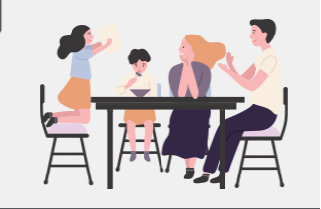
UYUM SÜRECİNDE VELİ BOYUTU

Slide 10
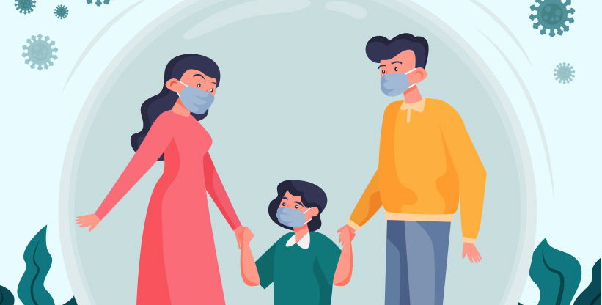
Aileler okulun bir parçası olmaları sebebiyle uyum çalışmaları kapsamında ailelere önemli görevler düşmektedir.

Slide 11
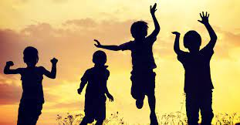
Okulun ilk zamanlarında arkadaş ortamı oluşmadığından kendisini okula ait hissetmeyebileceğinin bu durumun normal bir durum olduğunu zamanla yeni arkadaşlıklar edinerek okula ısınacağını anlatın.
Çocuk farklı okul türüne başladığında yeni bir sosyal çevreyle karşılaşacağını, üst sınıfların yaşça büyük olmaları ve zaman zaman onlarla aynı ortamı paylaşacağını eğer sorun yaşarsa okul idaresine, öğretmenlerine veya okul rehber öğretmeninden birine ve sizlerle bu durumu paylaşmasını isteyiniz.

Slide 12
Okulumuzda her sınıfın bir rehber öğretmeni olacaktır. Bu öğretmenler, kendi sınıflarındaki öğrencilerin başarılarını, davranışlarını ve gelişimlerini yakından takip edeceklerdir. Dolayısıyla sınıf rehber öğretmenleri, diğer öğretmenlere göre çocuğunuzla ilgili daha fazla bilgiye sahip olacaktır. Çocuğunuzun okuldaki durumunu daha yakından takip edebilmek için sınıf rehber öğretmeni ile iletişimde kalmaya özen gösteriniz.

Slide 13
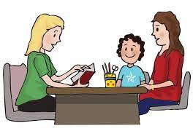
Veli toplantıları çocuğunuzun okul-aile arasındaki bağı güçlendireceğini unutmayınız, veli toplantılarında gerek branş öğretmenleri gerek idare gerekse okul rehber öğretmeniyle fikir alışverişi yapmanınız için en önemli fırsattır. Veli toplantıları sadece ders durumları değil çocuklarımızın sosyal çevrelerini öğrenme de size çok önemli katkılar sağlayacaktır. Sadece veli toplantılarında değil her zaman okulla gelip çocuklarının durumunu öğrenebilirsiniz.

Slide 14
Çocuğunuz evde kendine güvenli, konuşkan bir yapı sergilerken, okul ortamında sessiz ve çekingen davranıyor olabilir. Onun ev ve okuldaki farklı davranışlarının nedenlerini anlayabilmek önemlidir. Öğretmenlerden, sınıf rehber öğretmeninden ya da gerekirse okul rehber öğretmeninden (okul psikolojik danışmanı) bilgi ve yardım alarak çocuğunuzun her ortamda kendine güvenli davranışlar geliştirmesini pekiştiriniz.

Slide 15
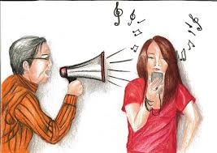
Ebeveynlerin iletişim becerilerini etkin kullanmaları çok önemlidir. İletişim becerisi Doğan Cüceloğlu’nun da belirttiği gibi hem kafa hem gönül zenginliğidir. Çocuğunuzla salgın hakkında konuşurken onun duygu ve düşüncelerini dinlemek, bilimsel kaynakları temel alan bilgi paylaşımları yapmak onun dünyasında çok değerlidir.

Slide 16
UYUM SÜRECİNDE İLETİŞİM BOYUTU

Slide 17
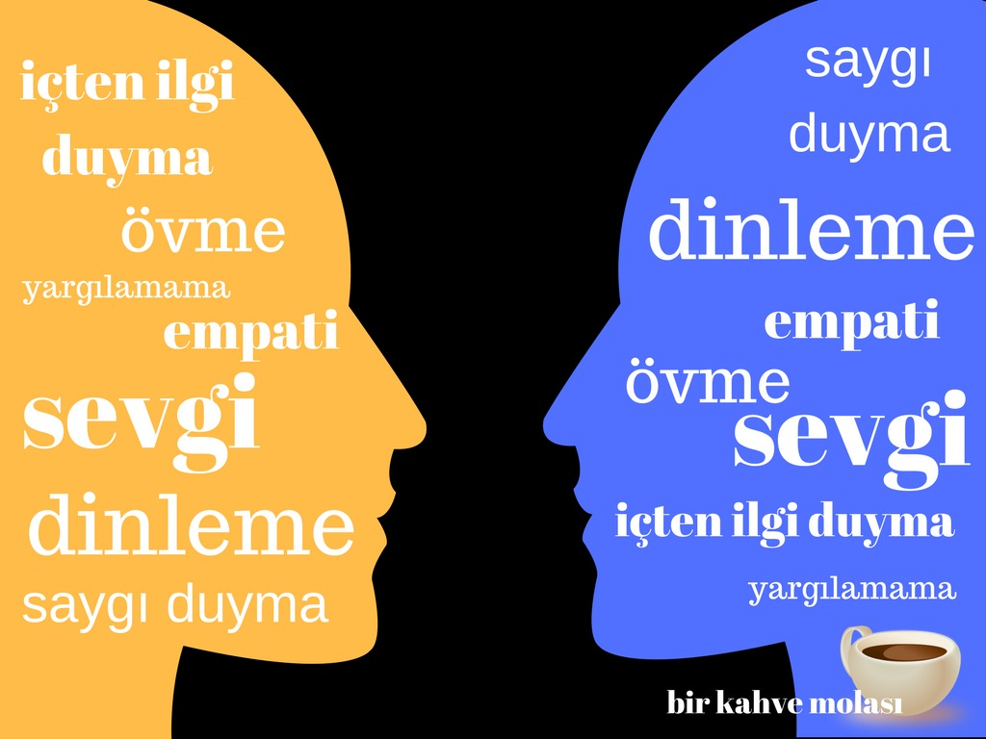
Çocuğumuzla kuracağımız ,iletişim çok önemlidir. İletişimde değerlilik duygusu ve kabul, dinleme becerisi özellikle etkin dinleme,
gerekirse bazen susmak onu cesaretlendirmek,
söylediklerini ona yansıtmak zaman zaman
ergene sorular yönlendirmek okul yaşantınızla
ilgili geçmişten bazı anıları paylaşmak ergenin
ruhuna da bedenine de iyi gelecektir.
Yalnız olmadığını, anlaşıldığını hissedecektir.
Aristonun 2300 yıl önce bahsettiği ergende
günümüzdeki ergende özünde aynıdır.
Ergenle iletişim kurmak gerçekten sabır ve
biraz anlayış gerektirir.

Slide 18
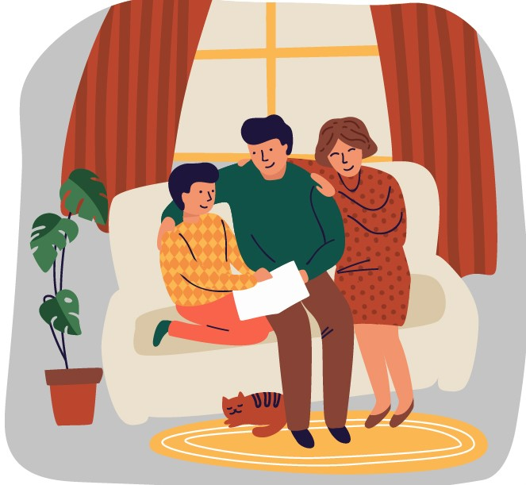
Lütfen çocuğunuz eve geldiğinde onunla okulla ilgili en azından beş dakika bir sohbet ediniz. Unutmayınız her çocuk kendisini değerli hissetmek ister. Onunla kuracağımız sohbetin sadece akademik olmamasına dikkat edelim. Konuşmak istemediği zaman ısrarcı olmayıp, onun ilgisini çekecek konular üzerinde sohbeti başlatmaya çalışalım
Okulun bu ortamda en güvenilir yer olduğu vurgulayarak okuldaki öğretmene, idareye, personele destek vermek bu sistemi güçlü kılacaktır.

Slide 19
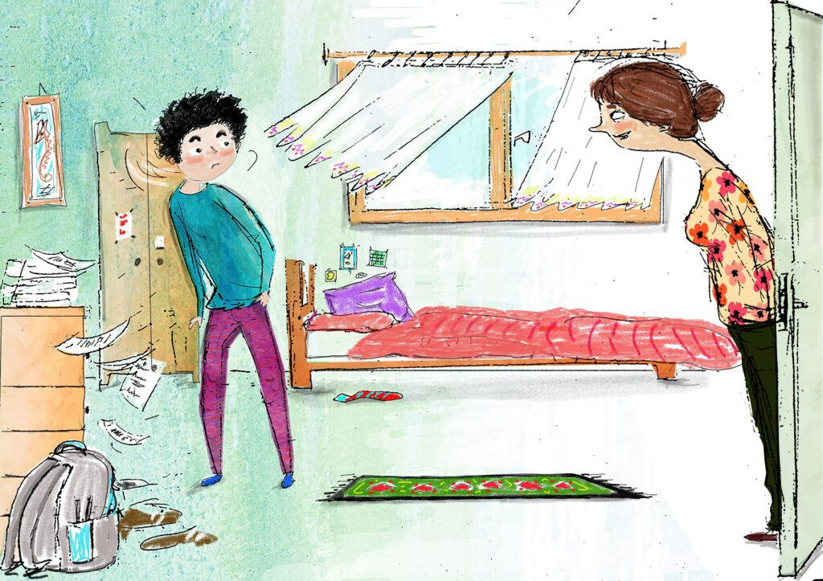
Pandemi yaşadığımız bu dönemde duygusallıktan biraz daha uzaklaşarak onu okula motive etmek, kendi kaygınızı kontrol altına almaya çalışmak okulda uyum için önemli belirleyicidir.
Zor duyguları yönetmek konusunda ona rol model olun. Strese maruz kaldığınızda başa çıkma yöntemlerini öğretin.

Slide 20
Yaşanılan bu süreçte doğru ve güvenilir bilgi vermek, tutabileceğiniz sözlerin arkasında durmak net ve kesin bilgiden günümüz koşullarını dikkate alınarak uzak durmak önemlidir. Çocuğunuzun duygusal esnekliğini gelişmesi için başka ihtimallerinde olabileceği de söylenmelidir.
Zor deneyimlerden ortak bir anlam çıkarmak kişilerin ve ilişkilerin dayanıklılığını artırır.

Slide 21
OKULA AKADEMİK UYUM SÜRECİ

Slide 22
Pandemi döneminde akademik uyum belki de en zorlanacağınız konulardan biri olarak karşınıza çıkacaktır. Buradaki tutumunuz çok naif ve normal düzeyde olmalıdır. Okulda öğretmenlerimize evde ailelerimize önemli işler düşmektedir. Sizler sakin kalarak, okul ve ders çalışma rutinini oluşturmasında, başarılarını takdir ederek kendine güvenini yeniden kazanmasına, virüs ve okuldaki hijyen konusunda çocuğunuzu korkutmadan bilgi vermeye çalışmalısınız. Abartılı başarı ifadeleri ise çalışmasına gerek olmadığı düşüncesini doğurabilir.

Slide 23
Okulda Akademik ve Başarı Uyum İçin Neler Yapılmalıdır?
Çocuğunuzla ilgili beklentilerinizi gerçekçi seviyede tutun ona zaman tanıyın
Kendini ölçmesine izin verin.
Ders çalışma rutinleri belirlemek önemlidir.
İlk sınavda yaptığı olumsuz sonuçlara gösterdiğiniz tepki diğerlerini de etkiler.
Hep başarısızlıklarına vurgu yapmak motivasyonunu kıracak ve çaresizlik hissine kapılmasına yol açacaktır. Yapamıyorum ve başarısızlık algısına izin vermeyin onu anlamaya çalışın.

Slide 24
Teknolojiye Uyum

Slide 25
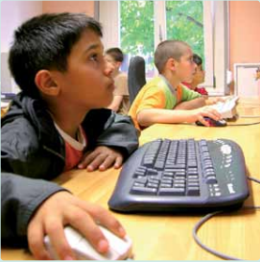
Pandemi ile birlikte aslında teknoloji kullanımı yeni bir boyut kazanmış oldu. Hatta bu süreçte sosyal hayatın daha çok sanal ortamdan ve oyunlardaki konuşma bölümünden yürütüldüğü, evde kalındığı için daha fazla teknoloji kullanımının arttığını görüyoruz.

Slide 26
Dijital Detoks Nasıl Yapılmalı?

Slide 27
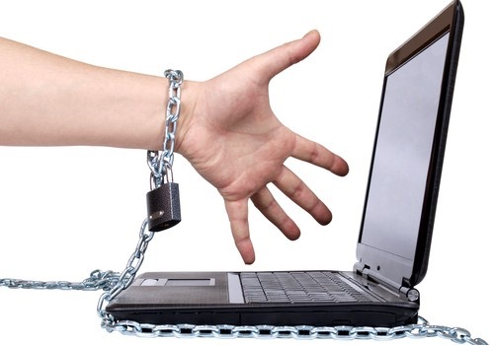
Okul açıldığı için çocuğumuzla ortak bir karar alarak telefon pc kullanımı ile ilgili kurallar netleştirilmeli gerekirse yazılı bir anlaşma yaparak uygulanması noktasında net tavrımızı göstermeliyiz.
Telefon, televizyon, bilgisayar ve tablet gibi cihazlar yatağa girmeden bir saat önce kapatılmalıdır.
Sabah uyanır uyanmaz telefon açılmamalıdır.
Akşamları ailecek belirlenecek saatte dijital aletlerden uzak durulmalıdır.

Slide 28
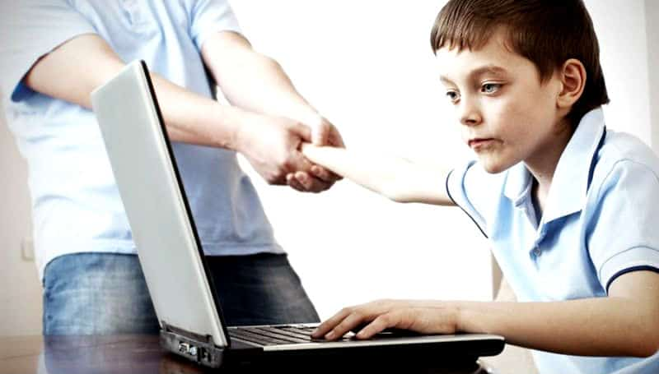
Çocuğumuzla teknoloji dışında vakit geçirebileceğimiz eğlenceli ortamlar oluşturmalıyız.
Çocuğun okul düzenine alışması için yatış ve kalkış saatleri evde ayarlanmalıdır.
Uzun zamandır okuldan uzak olunduğu için dikkatini toplamada güçlük, ödev yapmada isteksizlik ve akademik başarıda düşüş, okula karşı isteksizlik görülebilir. Öncelikle ebeveynlerin bu konuda bilinçli olması, çocuğu suçlamaması, öğretmenle iş birliği içerisinde çocuğu desteklemesi gerekir. Gerekirse takviye derslerle senenin eksiğini gidermek adına güçlendirme yapılmalıdır.

Slide 29
Unutmayalım ki çocukların adaptasyon süreci yetişkinlerden daha iyidir. Eğer çocuğunuz dönemsel de olsa online eğitimle devam etmek zorunda kalırsa diye, okula gideceği sürelerde meydana gelebilecek değişiklikler ve eğitim yöntemleri hakkında onunla konuşabilmeniz faydalı olacaktır.

